Slide 1



在线课程教学平台
汇报人：郑皓天

Slide 2
项目简介
项目前端采用vue3.0 + vite + element-plus + pinia + vue-router + eslint ，后端采用Java17+Tomcat，实现了一个以UOOC平台为参考的在线课程平台。实现了以下几个模块的功能：
首页模块
账户模块
教师模块
学生模块
自测题库模块

Slide 3
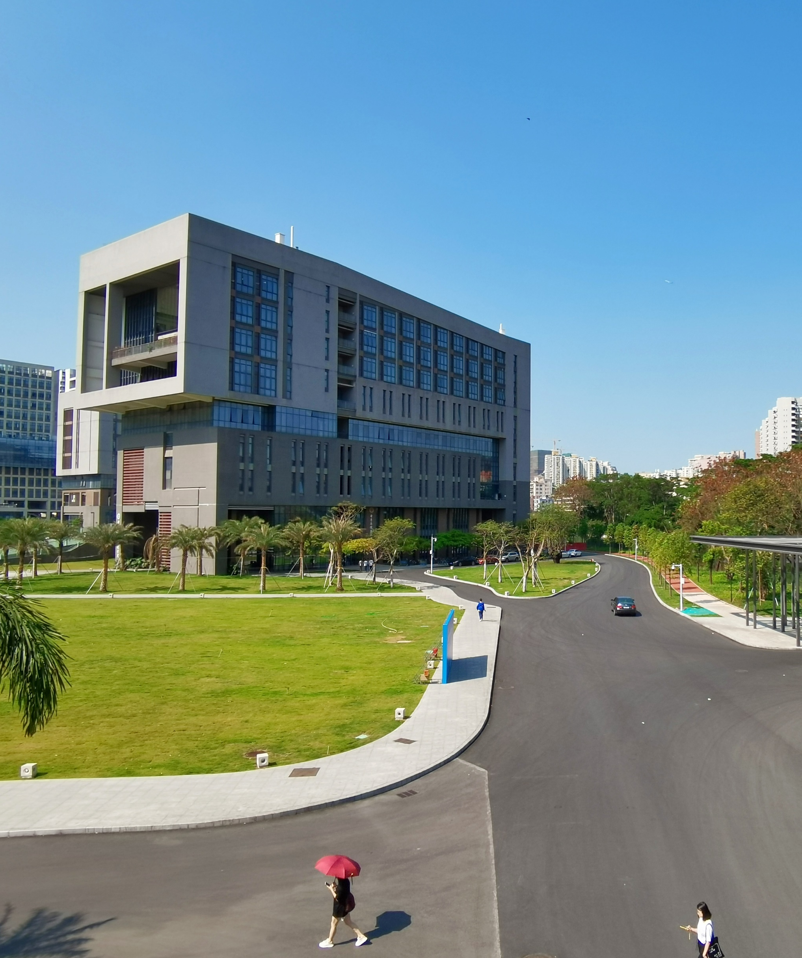
目录
CONTENTS
01
首页与课程
02
账户模块
03
教师模块
04
学生模块
05
自测题库模块

Slide 4

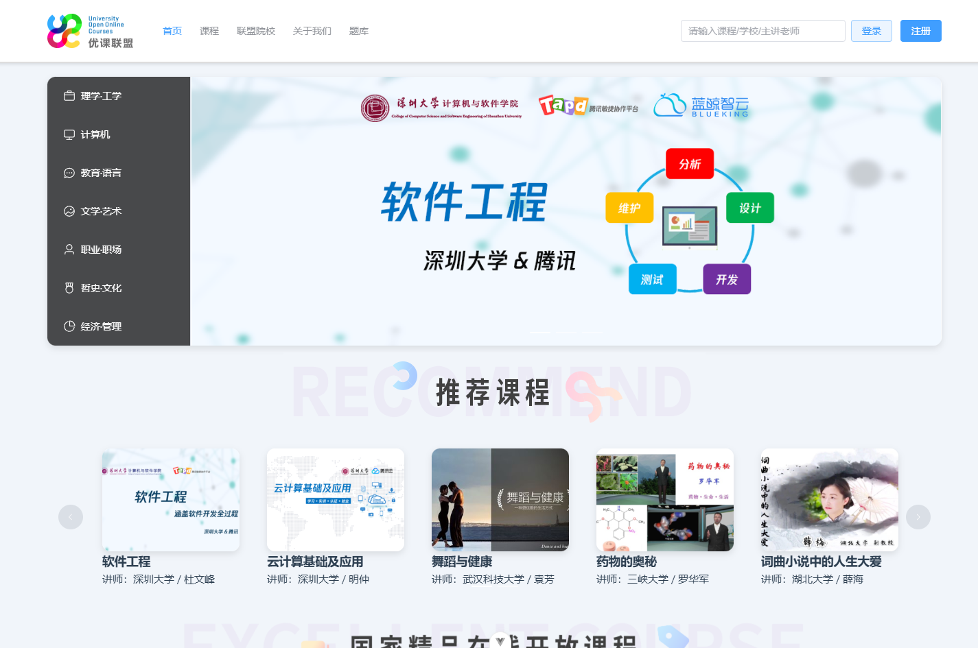
01
PART 01
首页与课程
首页包括了课程的推荐、展示，以及实现登录、注册功能。

Slide 5
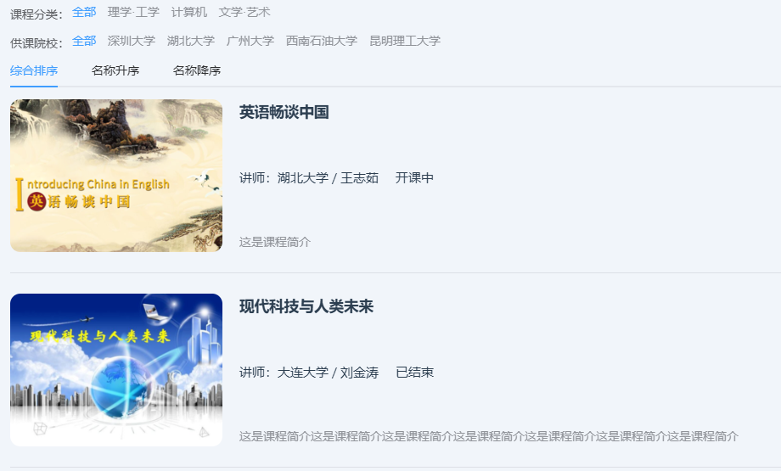
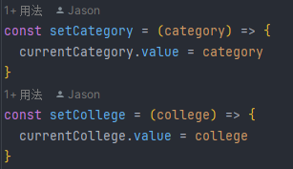
课程列表的概览如图：
可以通过课程分类、供课院校进行筛选，
同时通过名称进行排序。
设置选中的分类以及学校
首页包括了课程的推荐、展示，以及实现登录、注册功能。

Slide 6



课程
课程展示
课程展示（包括图片、标签、名称以及教师）
图片动效
鼠标移动到课程上时，图片微微上移，同时变为手型光标
文字动效
鼠标移动到课程名称上时，名称变为蓝色

Slide 7
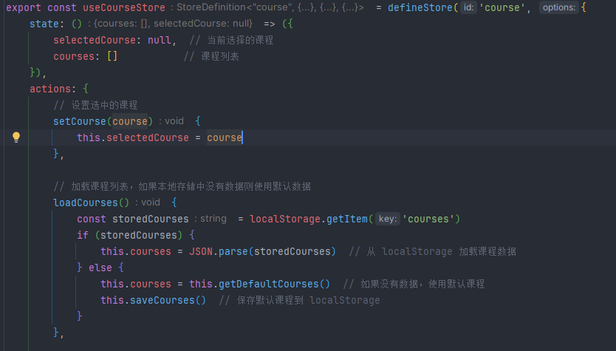
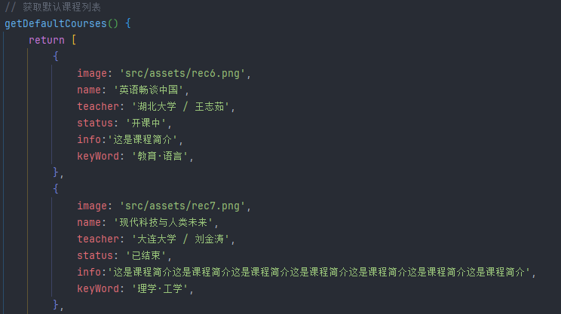
课程数据获取
采用pinia进行本地数据的存储与获取，创建pinia仓库后创建相关的对象以及方法。

Slide 8
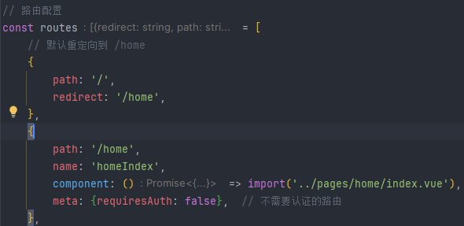
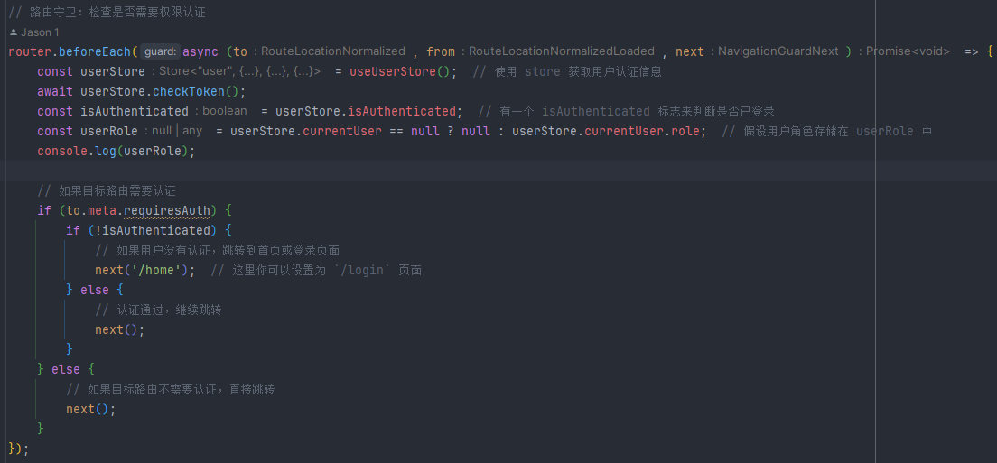
路由管理
使用vue-router，添加对应的路由以及路由守卫，实现权限管理。

Slide 9
02
PART 02
账户模块
首页包括了课程的推荐、展示，以及实现登录、注册功能。

Slide 10
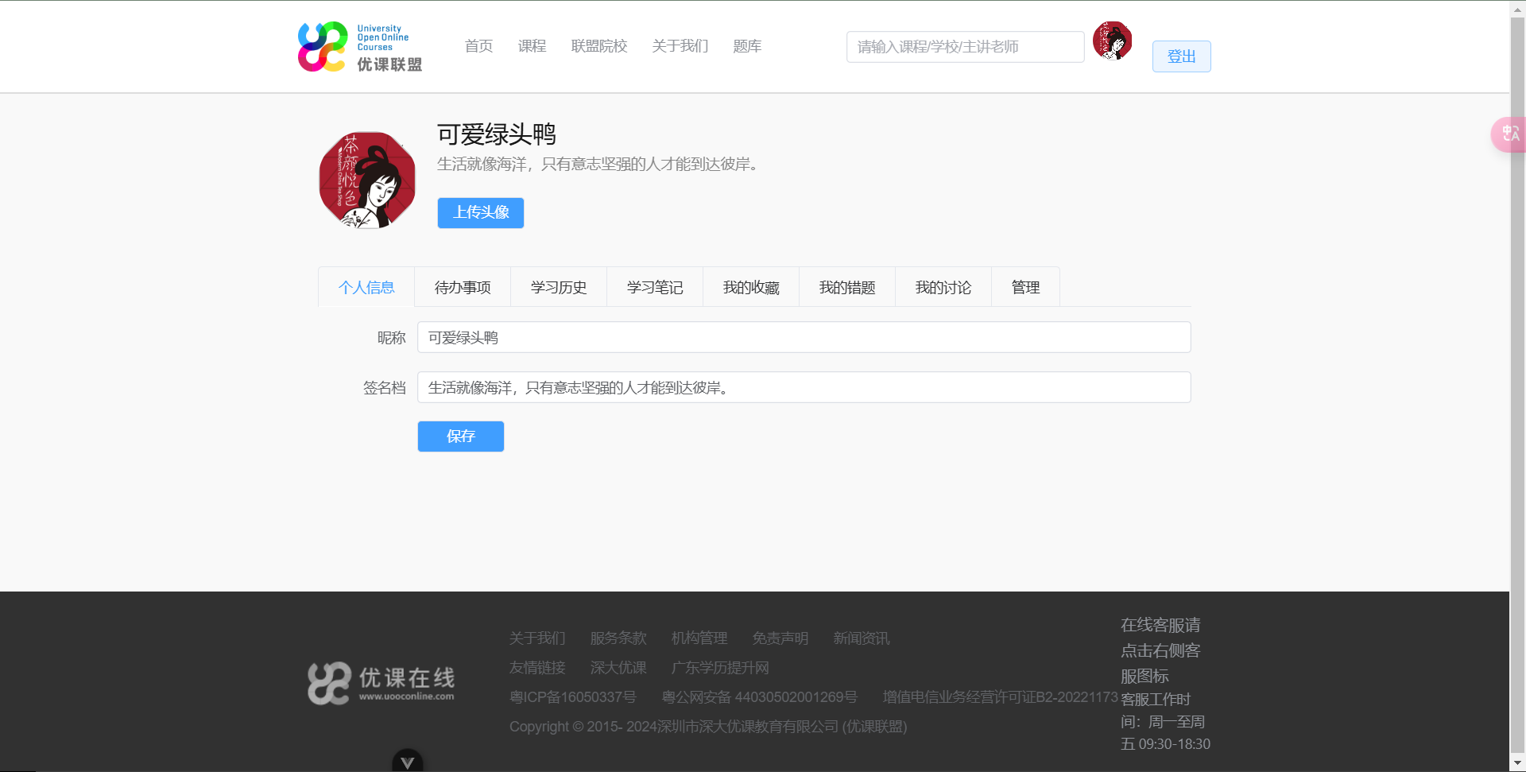
PART 02
账户模块
账户个人中心概览：
账户模块包括了注册、登录、个人中心、路由跳转、token处理

Slide 11
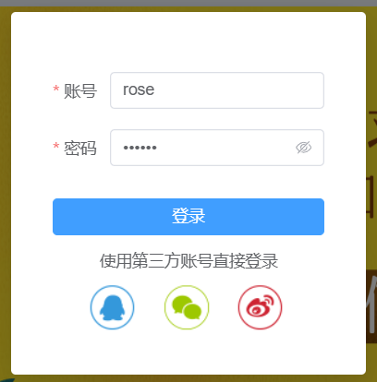
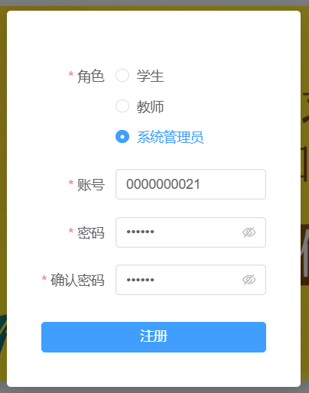
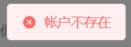
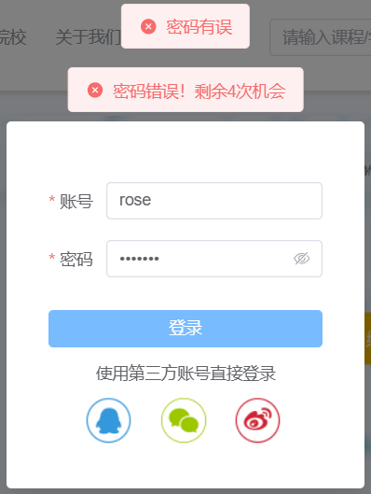
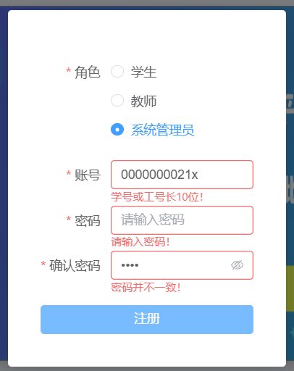
课程
登录页面
有校验账户名密码错误和多次输错冻结功能
注册页面
可以选择角色，有良好提示功能
提示框
鼠标移动到课程名称上时，名称变为蓝色

Slide 12

点击输入标题
账户个人中心
可以上传本地图片作为头像，更改昵称和签名等个人信息。
点击保存提交后端，下次登录保留信息，自动显示简介和头像。

Slide 13
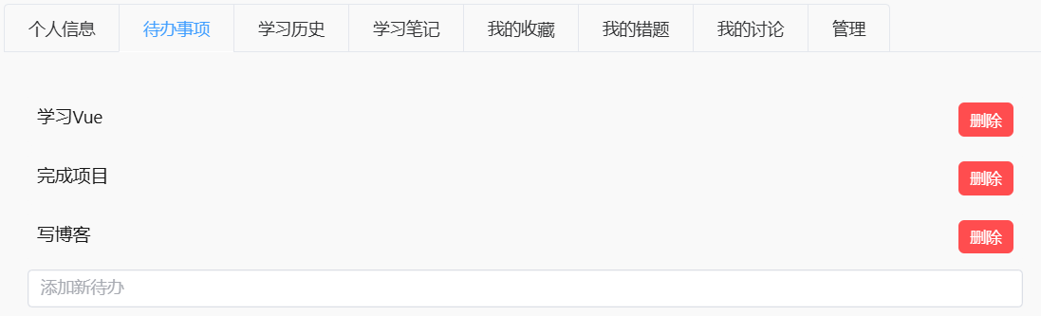
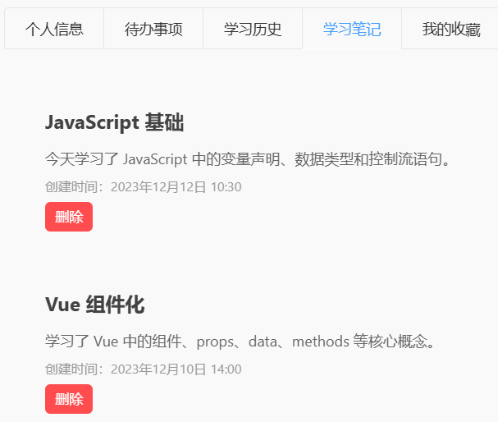
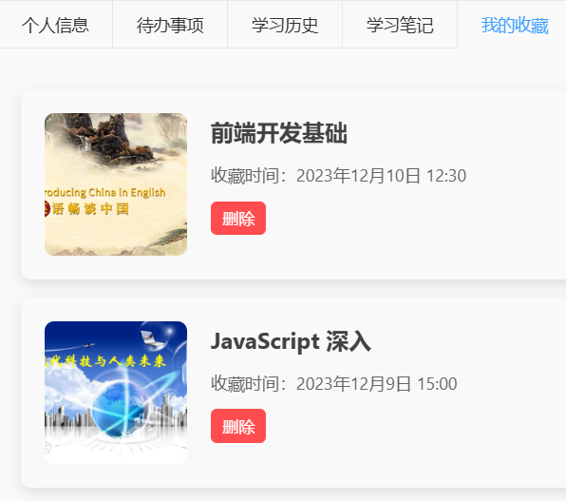
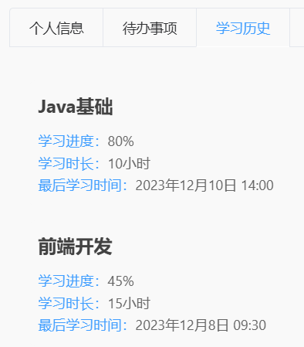
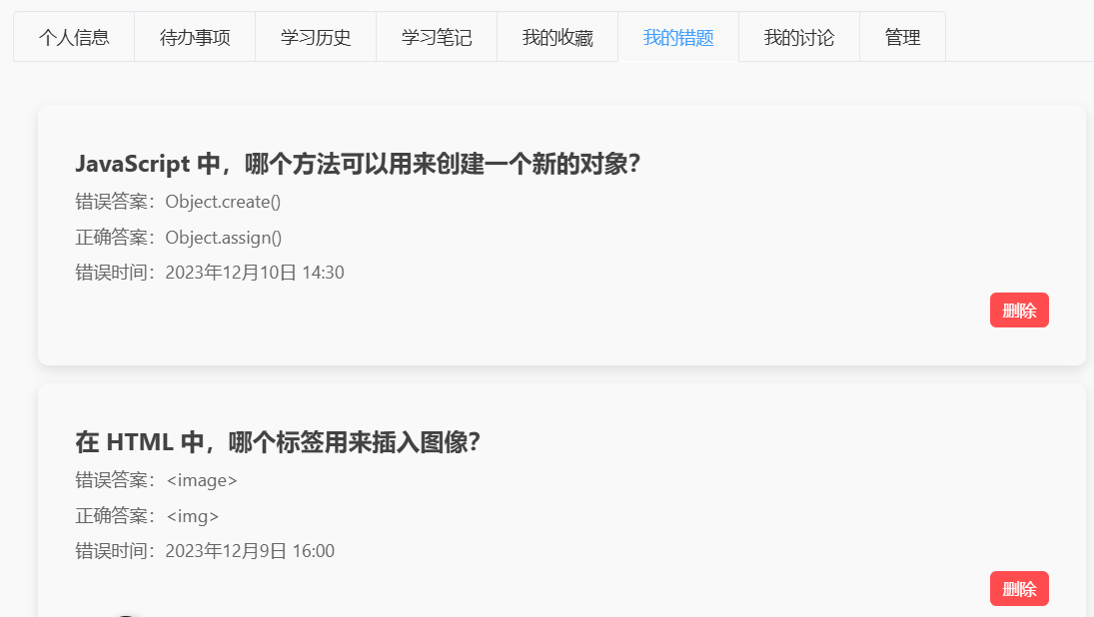
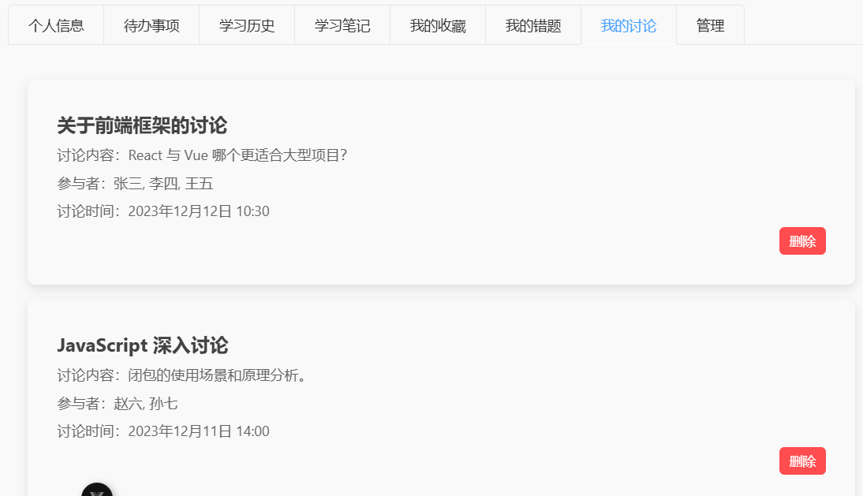
点击输入标题
其他小组件
设计了待办事项、学习历史、学习笔记、我的收藏、我的错题、我的讨论等功能。

Slide 14
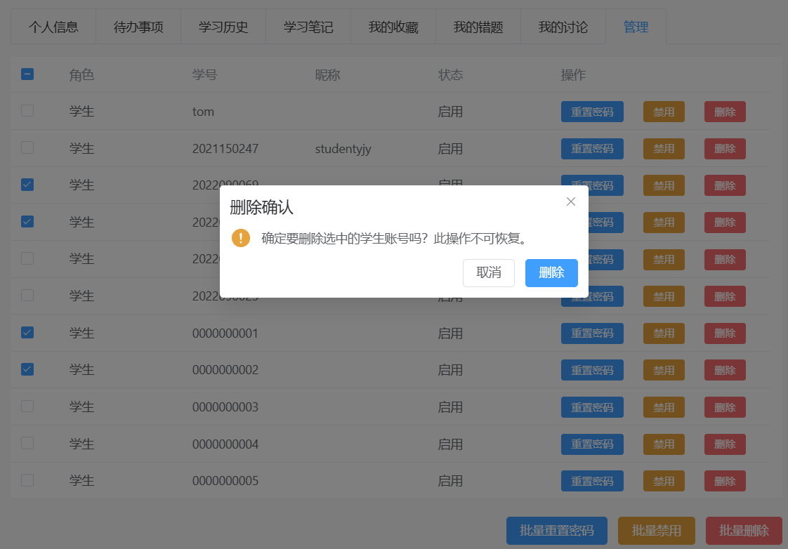
点击输入标题
权限管理（教师、管理员）
教师和管理员可以看到“管理”选项，教室可以看到所有学生信息，管理员可以看到所有教师和学生信息。
可以批处理执行重置密码、禁用账户和删除账户操作，删除有选框提示。

Slide 15
03
PART 03
教师模块
首页包括了课程的推荐、展示，以及实现登录、注册功能。

Slide 16
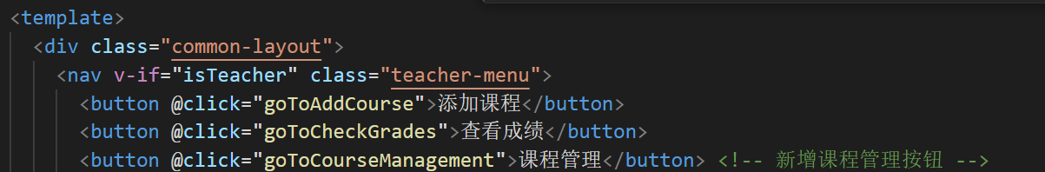
添加删除课程
查看修改学生成绩
课程管理：进行课程规划布置课后问题
当检测到登录账户为教师的时候，页面左上角会显示出两个功能按钮，点击对应的按钮会跳转到不同的功能页面进行对应功能操作。

Slide 17
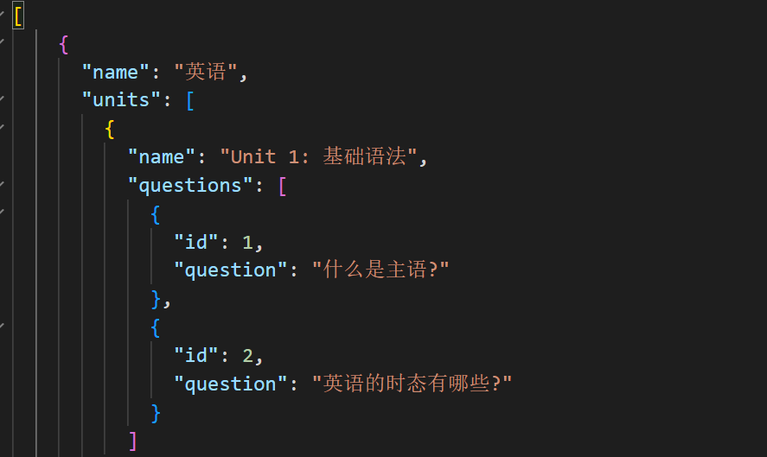
添加删除课程
业务逻辑：在后台通过server.js部署一个服务器负责连接前端网页和本地的json文档，Json文档中保存着同学的姓名和课程信息

Slide 18
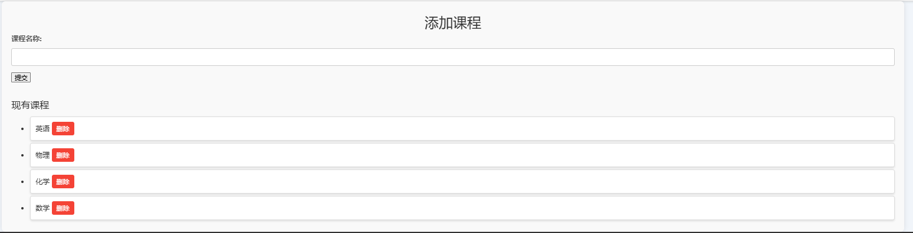
添加课程
在添加课程页面，首先显示当前有的所有课程。
设计一个添加框进行新的课程的加入，添加成功后写入本地的json文档中。
对于每一个json文档中的课程元素，添加一个删除按钮，当检测到对应按钮被按下时删除json文档中的对应元素并刷新渲染。

Slide 19
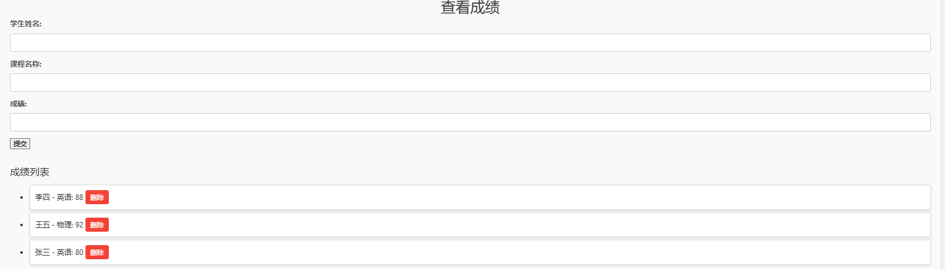
成绩管理
成绩管理与课程管理类似，学生成绩保存在本地的json文件中，首先展示所有的学生成绩，并且设置删除和添加功能。

Slide 20
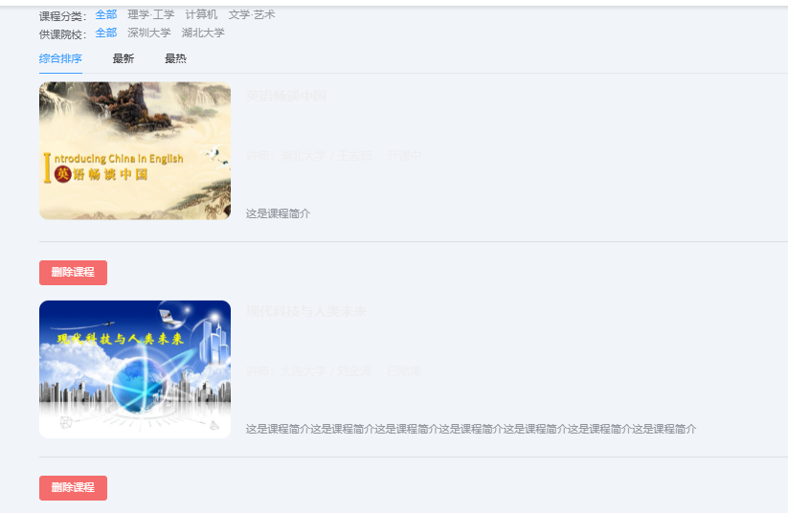
在课程页进行课程管理
在更新了网页框架并完善了课程页之后，教师还可以对课程页进行管理。

Slide 21
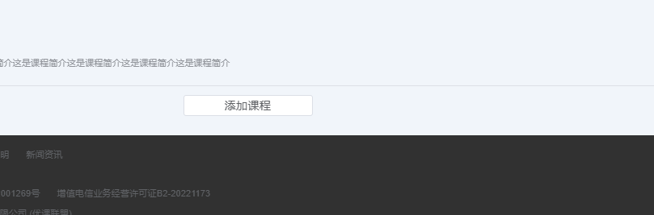
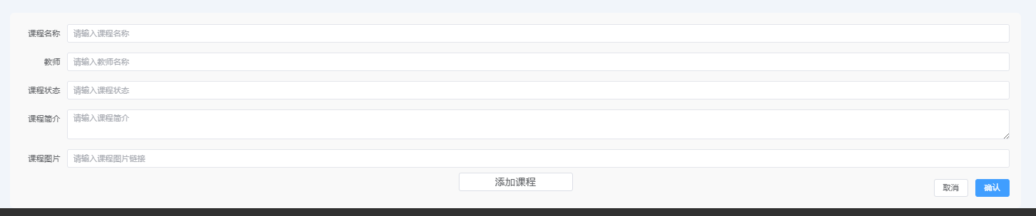
在课程页添加课程
第二个添加课程的方法。

Slide 22
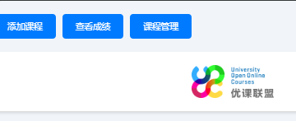
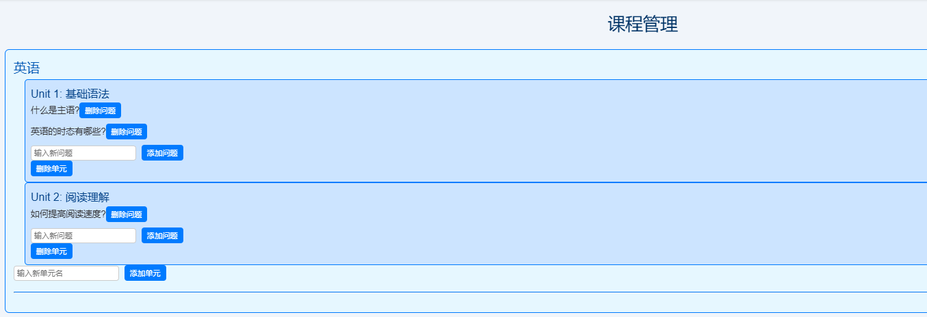
课程管理模块
课程管理模块可以对课程内的单元和单元的课后问题进行编辑。

Slide 23
04
PART 04
学生模块
学生模块包含已注册课程展示、我的课程以及我的作业。

Slide 24
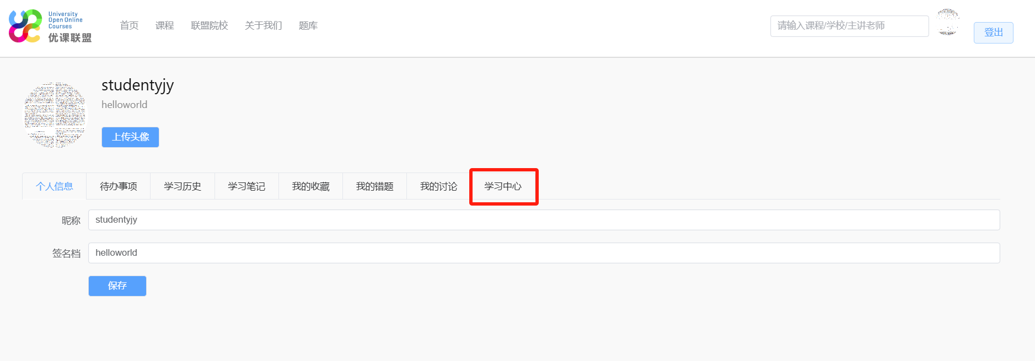
学生模块
以学生账户登陆后点击头像进入个人中心即会出现学习中心导航，点击学习中心即可进入学生模块。待办事项、学习历史、学习笔记、我的错题、我的收藏、我的讨论放在个人中心部分，以供其他权限账户使用。

Slide 25
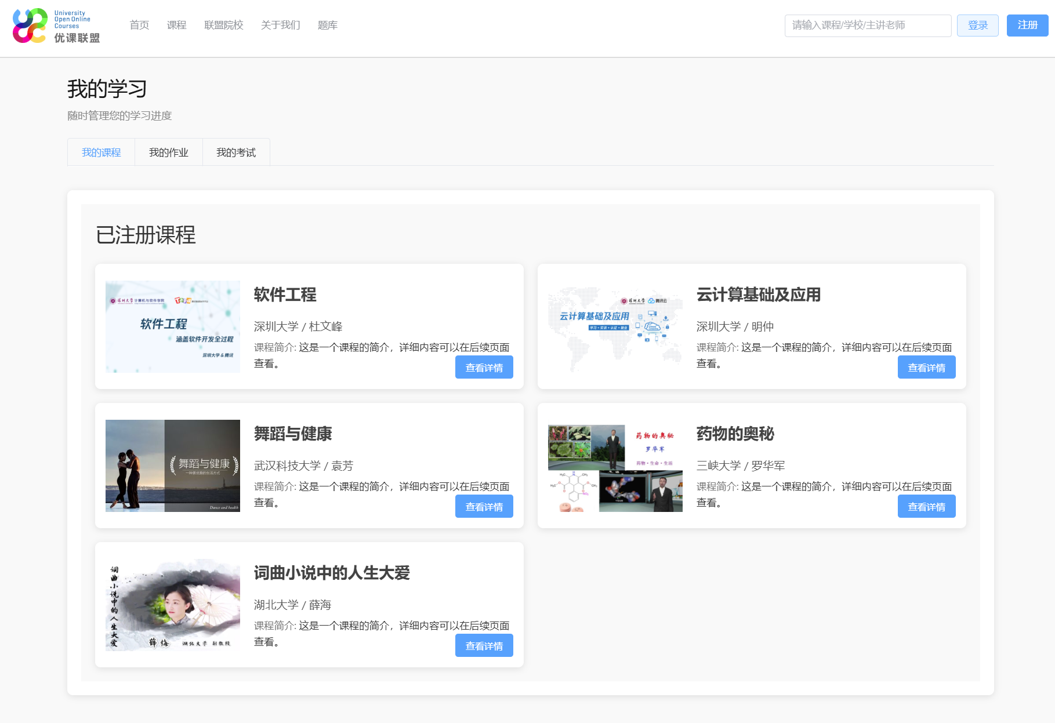
学生模块
在我的课程中可以看到已注册课程，鼠标悬停到对应课程卡片时卡片会上浮且阴影加重，点击查看详情可查看课程内容。

Slide 26
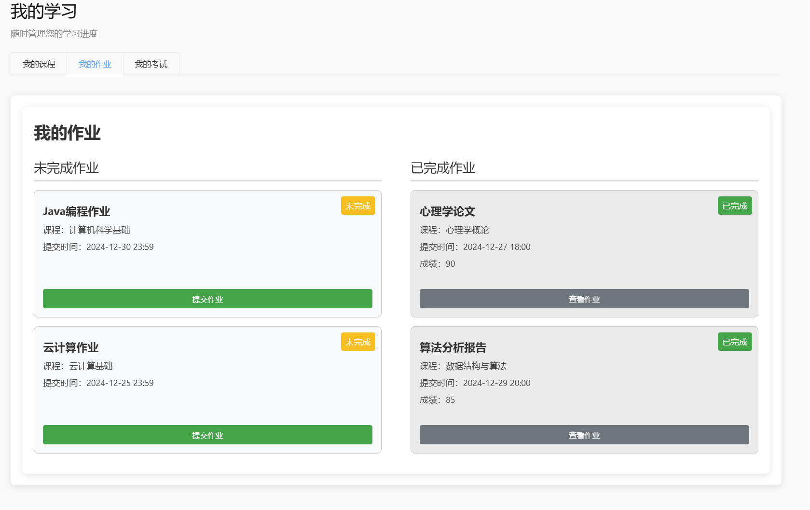
学生模块
我的作业部分可查看不同课程布置的作业，分为已完成和未完成两类。点击未完成作业的提交作业按钮下方会出现提交作业窗口。作业提交完成后会列入已完成作业中

Slide 27
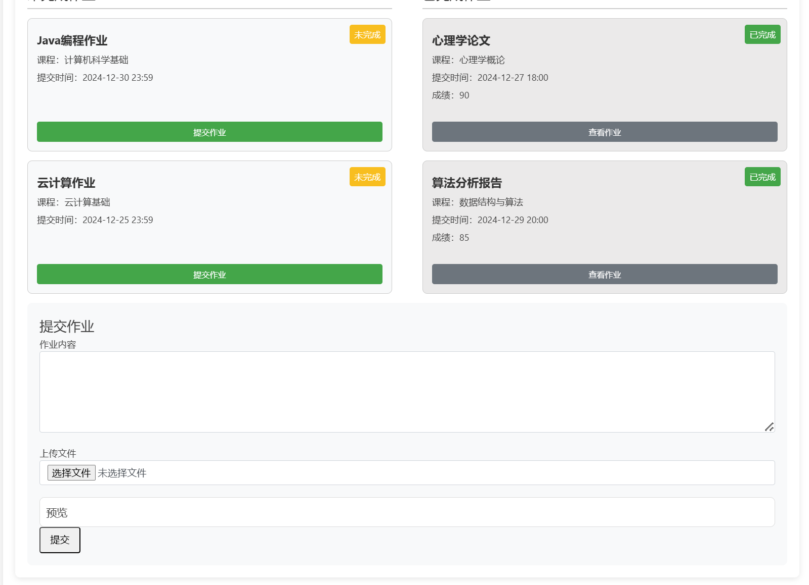
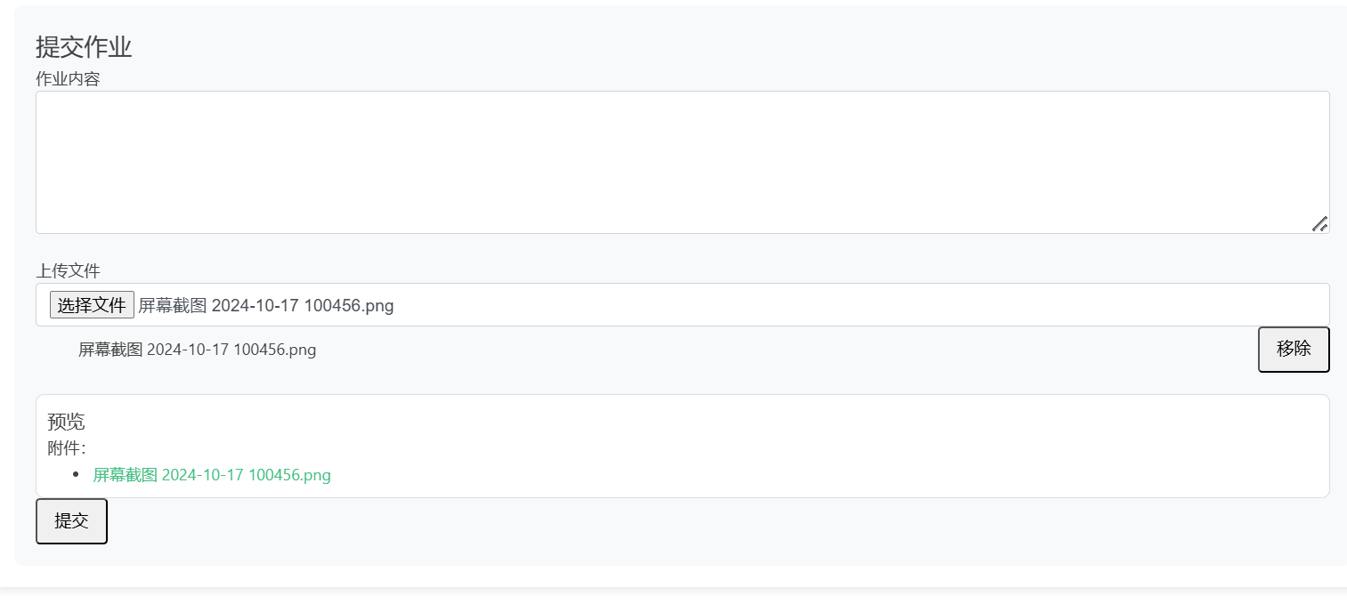
学生模块
我的作业部分可查看不同课程布置的作业，分为已完成和未完成两类。点击未完成作业的提交作业按钮下方会出现提交作业窗口。作业提交完成后会列入已完成作业中

Slide 28
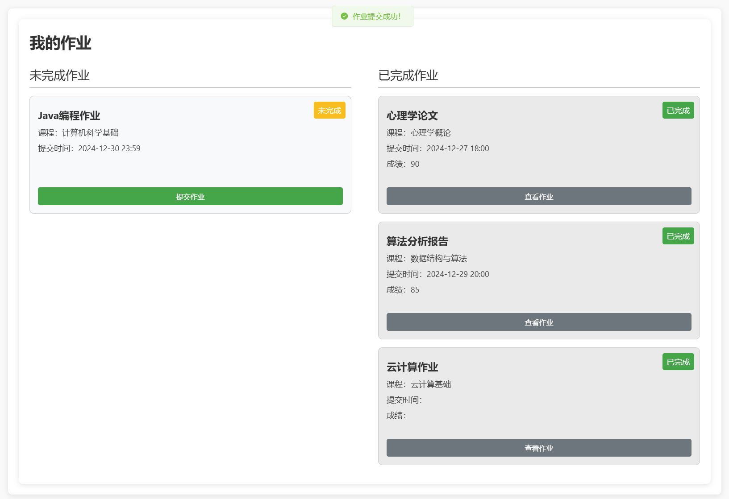
学生模块
我的作业部分可查看不同课程布置的作业，分为已完成和未完成两类。点击未完成作业的提交作业按钮下方会出现提交作业窗口。作业提交完成后会列入已完成作业中

Slide 29
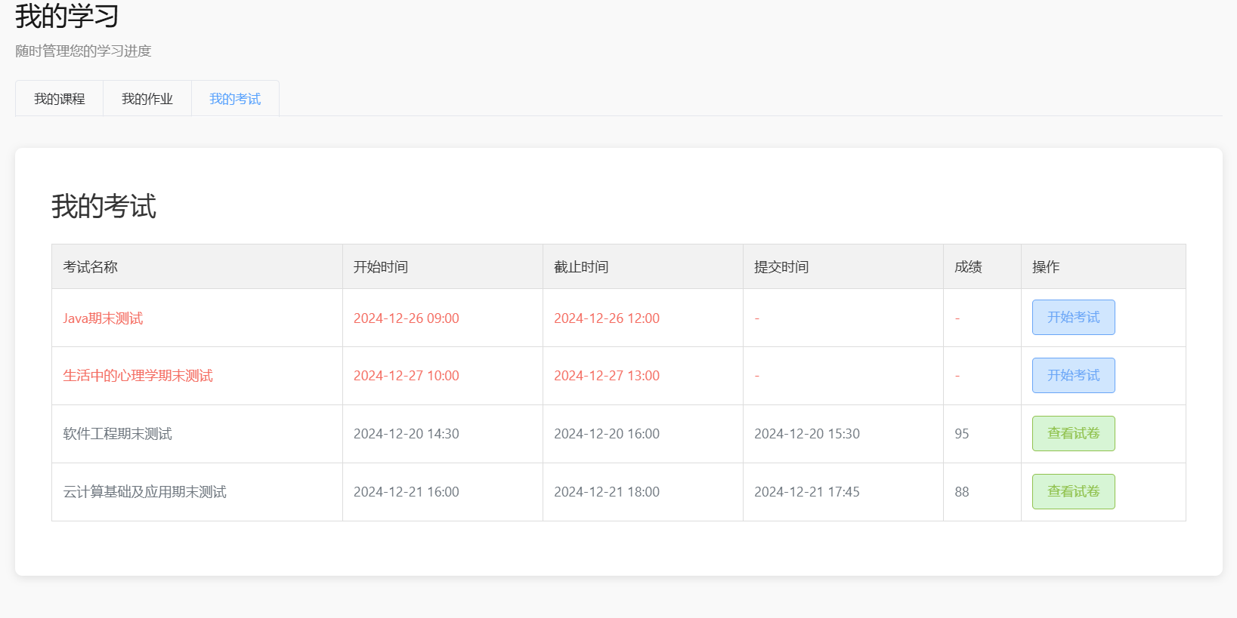
学生模块
我的考试可查看已完成考试和未完成考试，以及他们的开始、截止时间以及提交时间、成绩等信息。

Slide 30
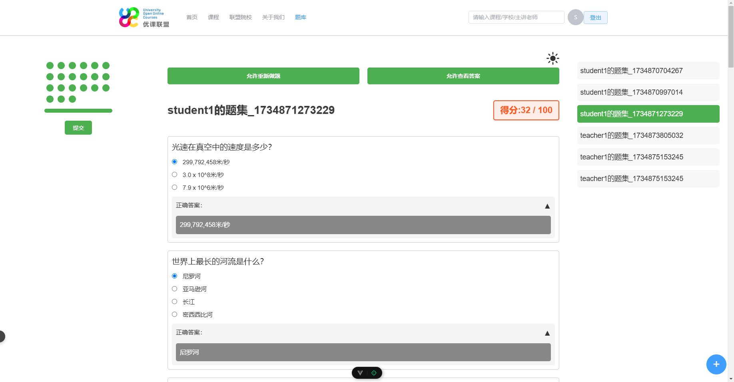
05
PART 05
自测题库

Slide 31
“自测题库”页面设计

Slide 32
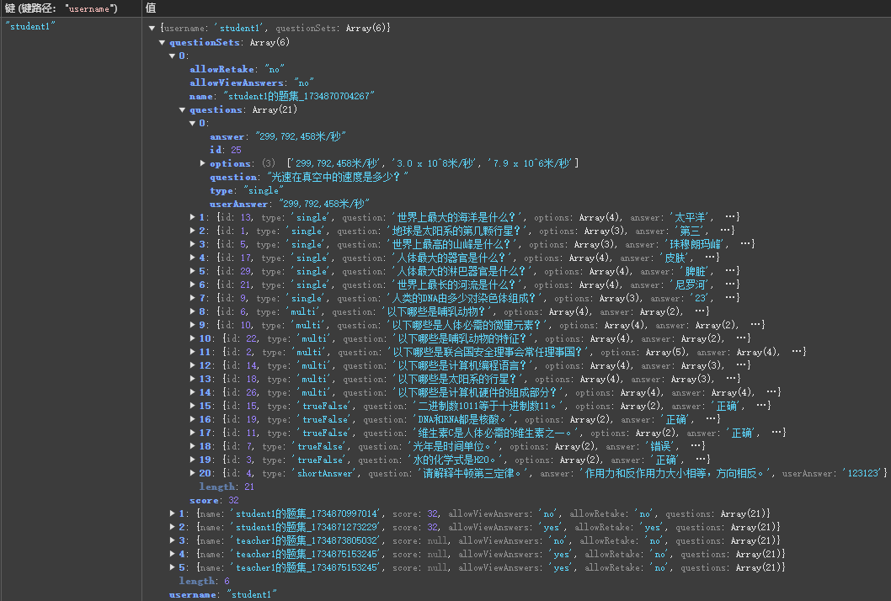
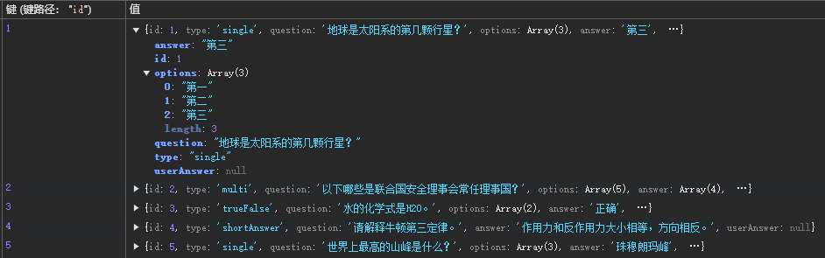
学生和教师账号在自测题库中，可以创建在线自测题目，题目包括单选、多选、判断题和简答题（含答案）
使用IndexDB存储题库和各个用户生成的题目集
各用户题目集存储：username(key) questionSets为包含多个题目集的数组
题库:
题目id(key)
Question
Option选项
Answer正确答案

Slide 33
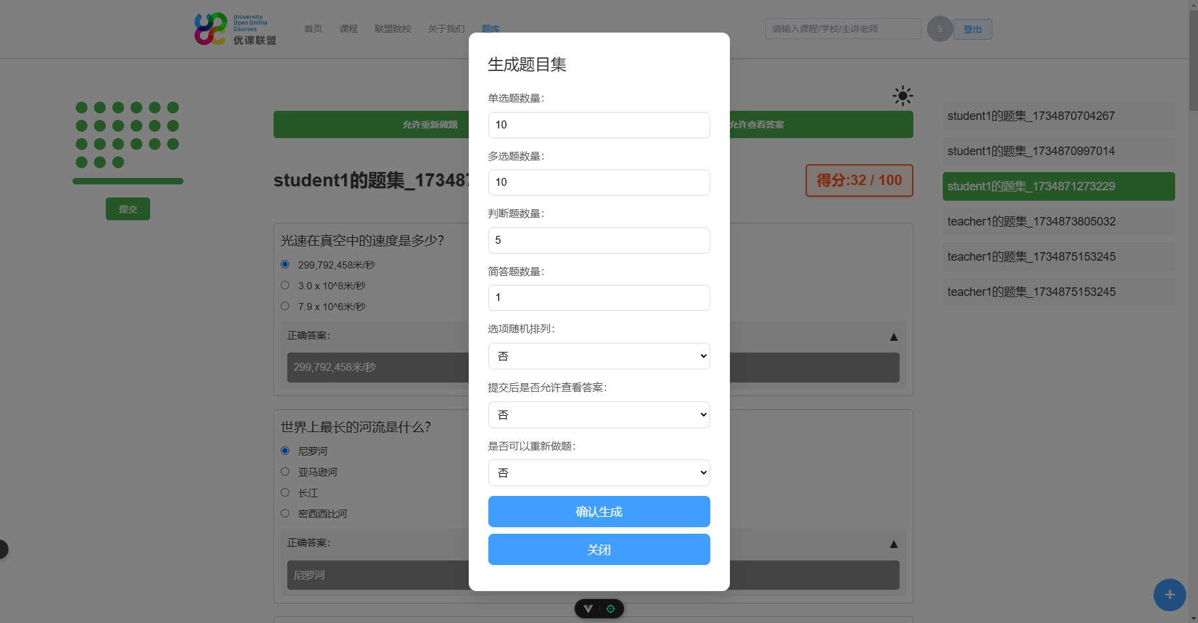
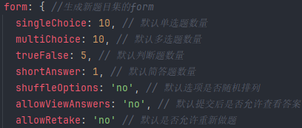
学生和教师账号可利用自测题库，自动生成一份自测试卷，生成试卷时，可在自测题目中随机或选定一些题目，选择题还可控制答案选项随机排列，控制参数还包括是否允许答题后查看答案、回退答题等。

Slide 34
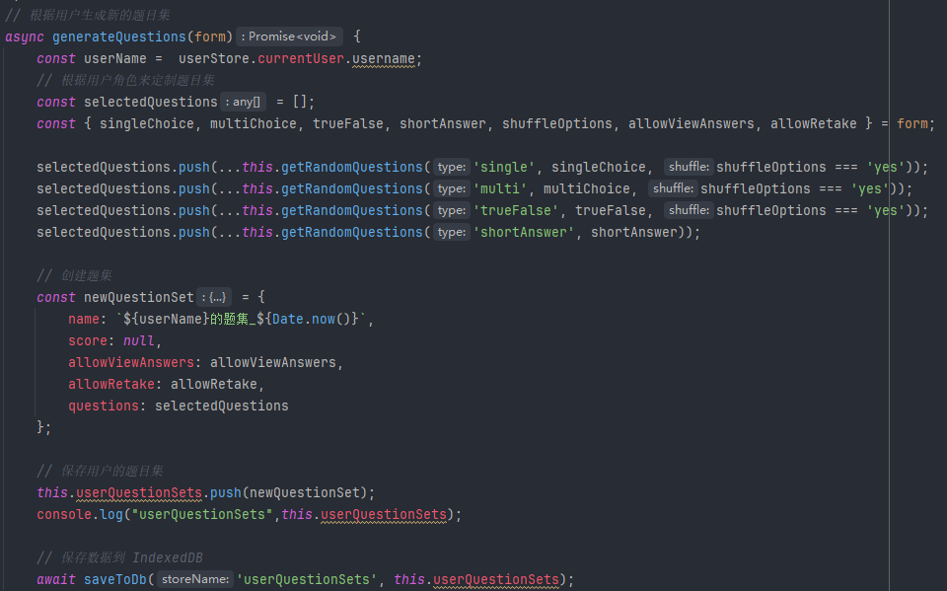
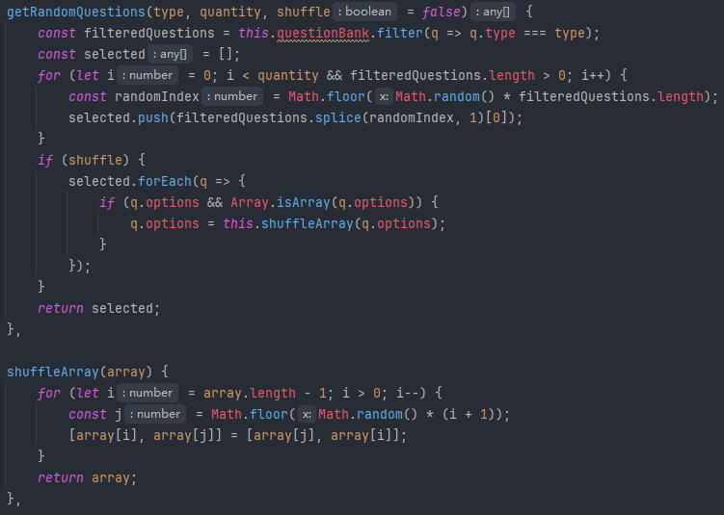
学生和教师账号可利用自测题库，自动生成一份自测试卷，生成试卷时，可在自测题目中随机或选定一些题目，选择题还可控制答案选项随机排列，控制参数还包括是否允许答题后查看答案、回退答题等。
根据提交form生成对应题型数量、是否打乱答案顺序的题目集，并存入该用户的数据库
题目集set：{name(题目集名称), score(分数), allowViewAnswers(允许查看答案), allowRetake(允许重做), questions}
生成题目集(存储的为{username, [set1, set2, set3…]}) 打乱顺序

Slide 35
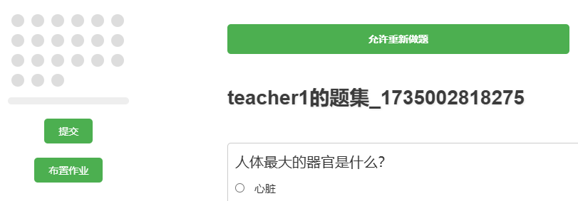
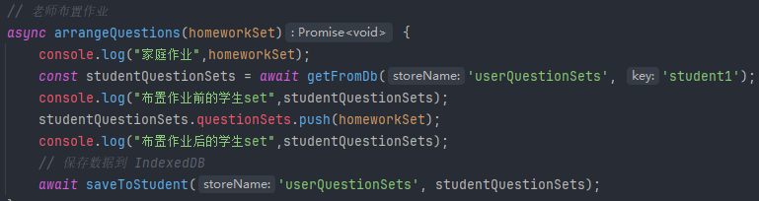
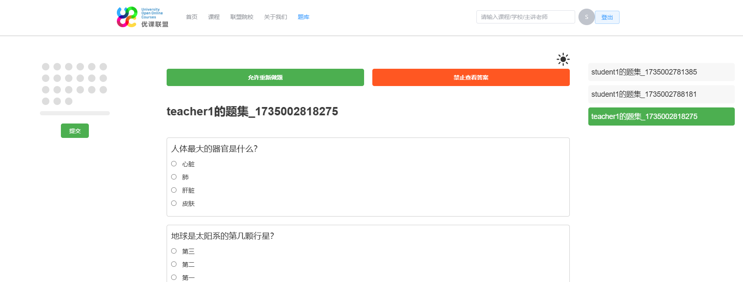
教师账号创建的自测试题可以发布给学生；学生创建的自测试题只可以自用。
教师点击“布置作业”，将生成的题目集存到学生的数据库中
学生没有“布置作业”按钮，只可以自用

Slide 36
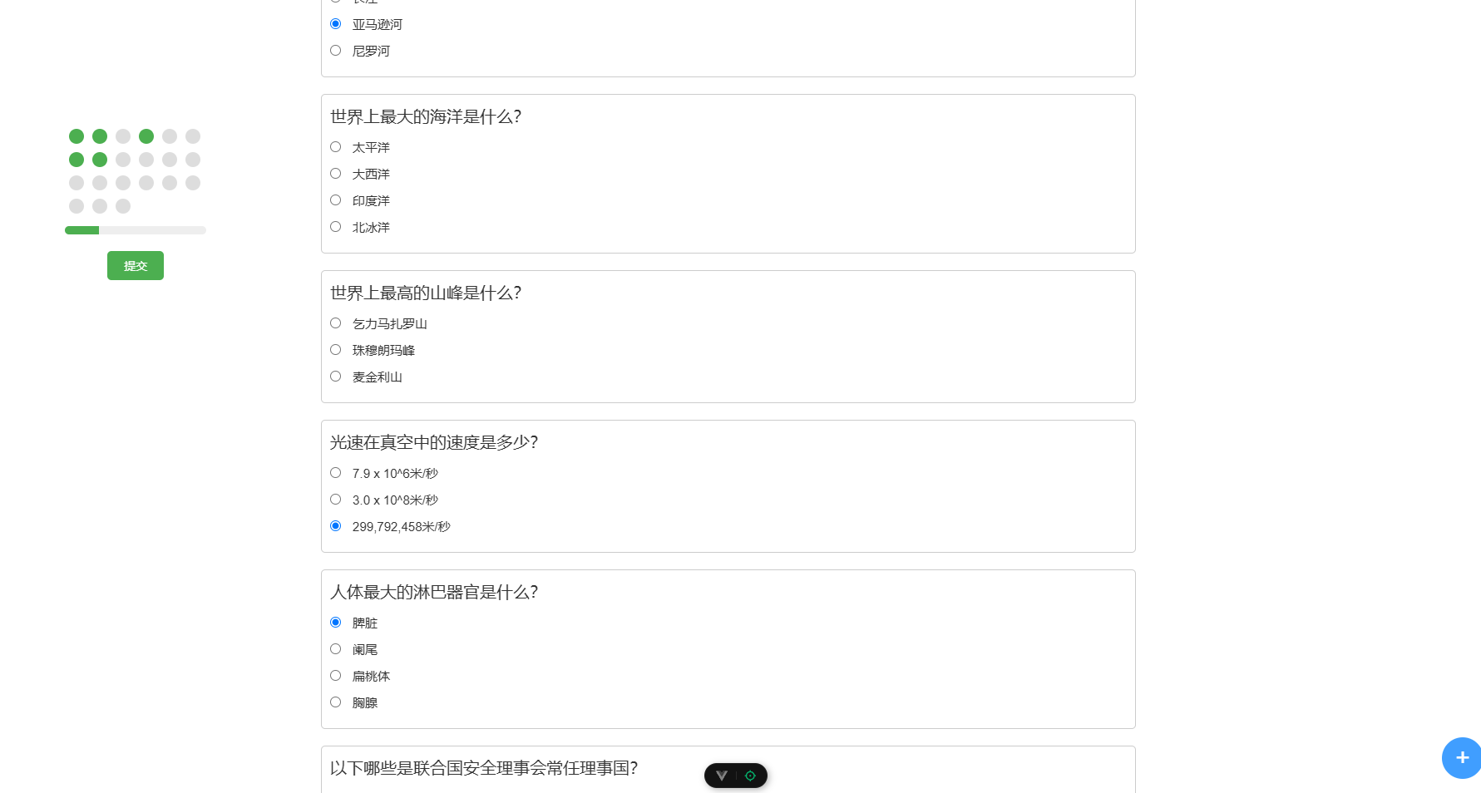
学生按自测试卷进行答题、自测。测试过程和结果展示按试卷控制参数设置进行处理
学生在中间区域答题，左侧实时显示当前进度

Slide 37
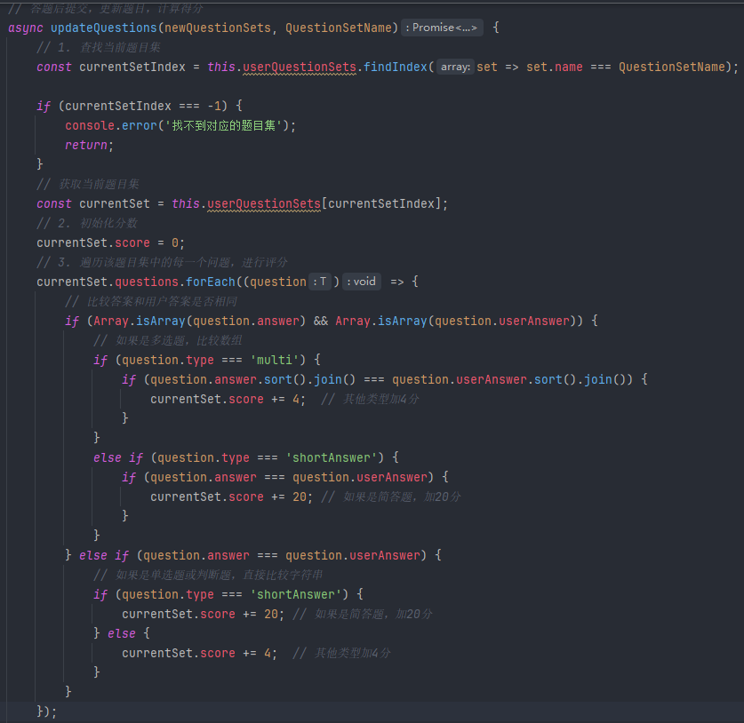
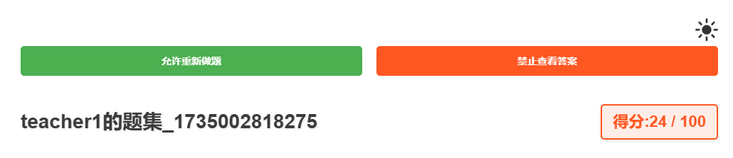
学生按自测试卷进行答题、自测。测试过程和结果展示按试卷控制参数设置进行处理
完成所有题目后，点击“提交”按钮提交答卷，后台计算分数，对各题型累加不同分值

Slide 38


学生按自测试卷进行答题、自测。测试过程和结果展示按试卷控制参数设置进行处理
如果当前题目集允许重新做题，则提交后，不锁定选项，并显示左侧“提交”按钮
否则锁定所有选项，不显示“提交”按钮

Slide 39


学生按自测试卷进行答题、自测。测试过程和结果展示按试卷控制参数设置进行处理
如果当前题目集允许查看答案，则提交后，显示每个题目的正确答案下拉框
否则，提交后，不显示正确答案下拉框

Slide 40


点击太阳/月亮图标 进行白天/黑夜 模式切换 chatbot

Slide 41

THANKS
汇报人：郑皓天

